Slide 1
III. Configuration
La configuration d' une application est tout ce qui est susceptible de varier entre les déploiements.
(staging, production, environnements de développement)
Les ressources gérées par la base de données, Memcached, ou tout autre service de stockage
Les identifiants pour des services externes, tel qu’Amazon S3 ou Twitter
Les valeurs spécifiques au déploiement, tel que son nom d’hôte canonique
Les applications stockent parfois la configuration sous forme de constantes dans le code.
Il s'agit d'une violation de douze facteurs, qui nécessite une séparation stricte de la configuration du code.
La configuration varie considérablement d'un déploiement à l'autre, le code non.

Slide 2
III. Configuration
Un bon moyen de tester si une application a correctement séparé son code, c’est de se demander si l’application pourrait être rendue open-source à tout instant, sans compromettre d’identifiants.
L'application à douze facteurs stocke la configuration dans les variables d'environnement(souvent raccourcies en vars env ou env ). Les vars Env sont faciles à changer entre les déploiements sans changer de code; contrairement aux fichiers de configuration, il y a peu de chances qu'ils soient archivés accidentellement dans le dépôt de code; et contrairement aux fichiers de configuration personnalisés ou à d'autres mécanismes de configuration tels que les propriétés du système Java, ils constituent une norme indépendante du langage et du système d'exploitation.

Slide 3
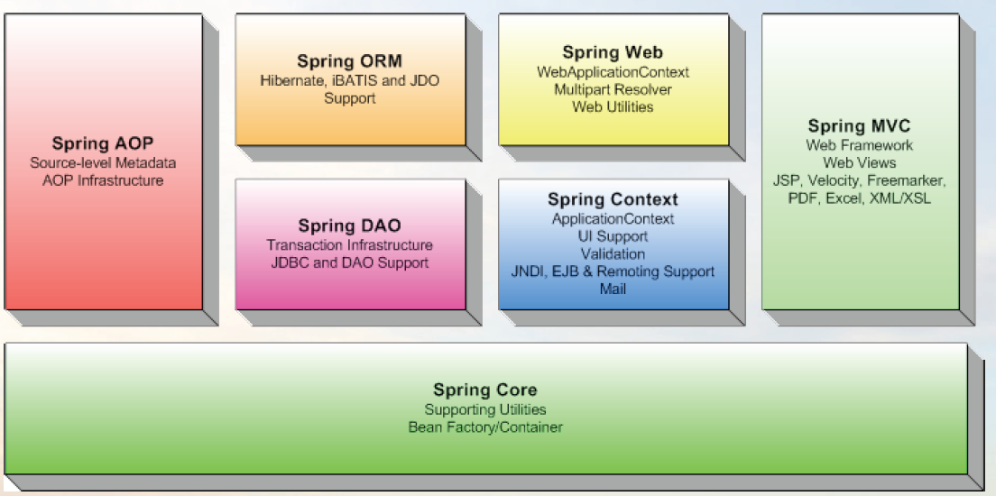
III. Configuration
Notez que cette définition de “configuration” n’inclut pas la configuration interne de
l’application, tel que config/routes.rb avec Rails,
ou comment les modules du noyau sont connectés (en) dans Spring.
Ce type de configuration ne varie pas à travers les déploiements,
et est ainsi mieux réalisé dans le code.

Slide 4
III. Configuration
Un autre aspect de la gestion de configuration est le groupage.
Parfois, les applications regroupent la configuration dans des groupes nommés
(souvent appelés les “environnements”), nommés ainsi d’après des déploiements spécifiques, comme les environnements development, test, et production de Rails.
Cette méthode ne permet pas de grossir proprement :
lorsque l’on ajoute de nouveaux déploiement à l’application, de nouveaux noms d’environnement sont nécessaires, comme validation ou qa.
Quand le projet grossit encore plus, les développeurs vont avoir tendance à ajouter leurs propres environnements
particuliers, comme joes-validation, ce qui entraîne une explosion combinatoire de la configuration qui rend la gestion des déploiements de l’application très fragile.
Dans une application 12 facteurs, les variables d’environnement permettent un contrôle granulaire, chacune complètement orthogonale aux autres variables d’environnement.
Elles ne sont jamais groupées ensemble en “environnements”, mais sont plutôt gérées indépendamment pour chaque déploiement.
C’est un modèle qui permet de grossir verticalement en souplesse, lorsque l’application grossit naturellement en un plus grand nombre de déploiements au cours de sa vie.

Slide 5
IV. Services externes
Un service de support est tout service que l'application consomme sur le réseau dans le cadre de son fonctionnement normal.
Les exemples incluent :
- les banques de données (telles que MySQL ou CouchDB )
- les systèmes de messagerie / de mise en file d'attente (tels que RabbitMQ ou Beanstalkd )
- les services SMTP pour les e-mails sortants (tels que Postfix )
- les systèmes de mise en cache (tels que Memcached ).

Slide 6
IV. Services externes
Les services de sauvegarde tels que la base de données sont traditionnellement gérés par
les mêmes administrateurs système qui déploient le runtime de l'application.
En plus de ces services gérés localement, l'application peut également avoir des services fournis
et gérés par des tiers.
Le code d'une application à douze facteurs ne fait aucune distinction entre les services locaux et tiers.
Pour l'application, les deux sont des ressources jointes, accessibles via une URL,
ou un autre localisateur / informations d'identification stockées dans la configuration .
Un déploiement de l'application à douze facteurs devrait pouvoir échanger une base de données MySQL locale
avec une autre gérée par un tiers sans aucune modification du code de l'application.
De même, un serveur SMTP local peut être échangé avec un service SMTP tiers sans modifications de code.
Dans les deux cas, seul le descripteur de ressource dans la configuration doit changer.

Slide 7
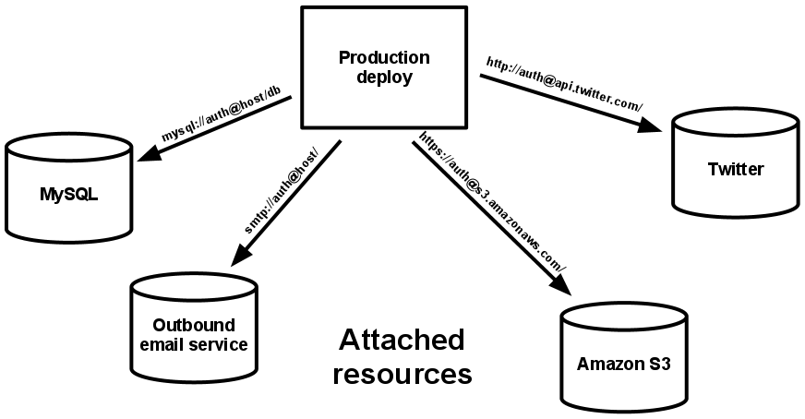
IV. Services externes

Slide 8
IV. Services externes
Chaque service de support distinct est une ressource . Par exemple, une base de données MySQL est une ressource.
Deux bases de données MySQLpeuvent être considérées comme deux ressources distinctes.
Les ressources peuvent être attachées et détachées des déploiements à volonté.
Par exemple, si la base de données de l'application se comporte mal en raison d'un problème matériel,
l'administrateur de l'application peut faire tourner un nouveau serveur de base de données restauré à partir d'une
sauvegarde récente.
La base de données de production actuelle pourrait être détachée et la nouvelle base de données
attachée le tout sans aucune modification de code.

